Slide 1
Оказание медицинской помощи ветеранам ПОР, испытавшим воздействие ионизирующего излучения ядерных технологий
Главный врач Центра промышленной и морской медицины
Главный внештатный специалист профпатолог СЗФО ФМБА России
Першина Елена Игоревна

Slide 2
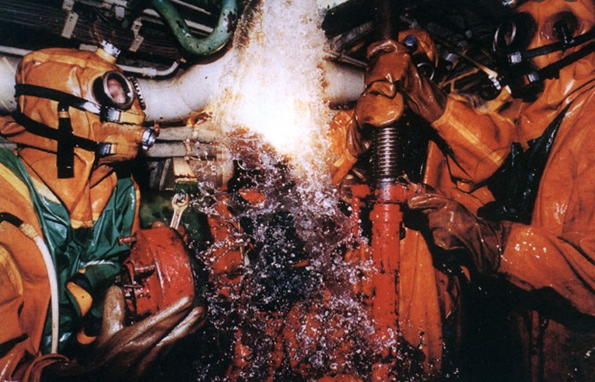
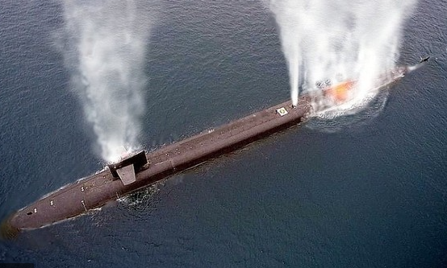
Введение
Ионизирующее излучение – это физическое явление, которое возникает при радиоактивном распаде, ядерных превращениях, торможении заряженных частиц в веществе. В результате взаимодействия такого излучения с вещественной средой, в ней образуются ионы разных знаков. Масштабы ионизации вещества зависят от интенсивности излучения.
Каждый житель Земли испытывает воздействие природного ионизирующего излучения, которое часто называют фоновым. Оно в определенной мере оказывает негативное воздействие на тело человека, однако компенсаторные возможности организма нивелируют это воздействие.
Воздействие на организм человека ионизирующего излучения, интенсивность которого превышает фоновое значение в результате применения ядерных технологий (как в штатном режиме, так и при техногенных авариях), обозначается термином «воздействие ионизирующего излучения ядерных технологий» (ВИИЯТ).
Наибольший риск подвергнуться ВИИЯТ, начиная с 50-х годов 20-го века, имели военнослужащие подразделений особого риска (ПОР), к которым относились:
- участники испытаний ядерного оружия;
- участники учений с применением ядерного оружия;
- сборщики ядерных зарядов (до 31 декабря 1961 года);
- участники процессов утилизации радиоактивных отходов;
- военные моряки, служившие на атомных подводных лодках;
другие военнослужащие указанных подразделений.
В настоящее время лица, входившие в состав ПОР на начальном этапе развития ядерных технологий, имеют статус ветеранов подразделений особого риска.

Slide 3
Этапы создания и развития научно-лечебного центра для ветеранов ПОР
1992 год. На базе городской больницы №13 имени Красина в Санкт-Петербурге создан Научно-лечебный центр Комитета ветеранов ПОР (НЛЦ КВПОР).
2008 год. НЛЦ КВПОР РФ вошел в состав ФГУЗ «МСЧ № 144»
2016 год. НЛЦ КВПОР вошел в состав КБ №122 им. Л.Г. Соколова ФМБА России, ныне – Северо-Западный окружной научно-клинический центр им Л.Г. Соколова ФМБА России (СЗОНКЦ).
На сегодняшний день тема оказания медицинской помощи работникам и служащим, связанным с деятельностью в зоне риска ВИИЯТ, является актуальной не только для ветеранов ПОР, но и для всех, кто в настоящее время выполняет свои обязанности в сфере ядерных технологий. К ним относятся и действующие служащие современных ПОР, и работники медицинских учреждений, по роду своей деятельности подверженные ВИИЯТ, и работники действующих или строящихся АЭС, и граждане, по воле случая оказавшиеся вблизи от места техногенной аварии.

Slide 4
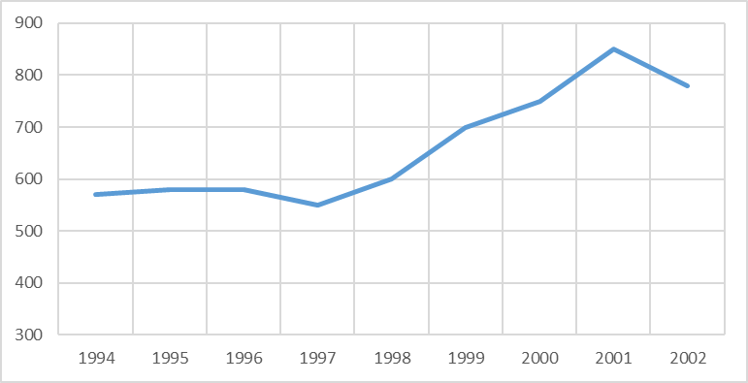
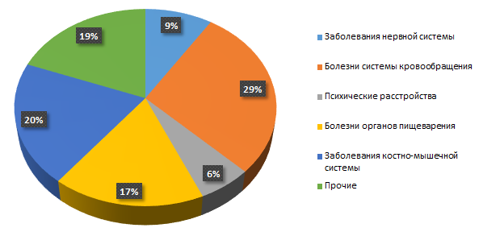
Динамика заболеваемости ветеранов ПОР в 1994 -2002 годах по данным медицинской литературы
Динамика первичной заболеваемости ветеранов ПОР в 1994-2002 годах (на 1000 человек)
Данные по категориям инвалидности различных групп населения (до 1999 года)
Структура хронических заболеваний ветеранов ПОР в 1994-2002 годах
Первичная заболеваемость ветеранов ПОР в 1994-2001 годах (на 1000 человек)
В период 1994-1999 гг. преобладали болезни органов дыхания, а с 2000 г. по 2001 г. стали доминировать болезни системы кровообращения.
На третьей позиции списка заболеваний в 1994-1998 гг. располагались болезни органов пищеварения, а с 1999 г. по 2001 г. ее стали занимать болезни костно-мышечной системы.
Обнаруженная при рассмотрении первичной заболеваемости ветеранов ПОР тенденция выхода на передний план болезней системы кровообращения, подтверждается и при рассмотрении структуры хронических заболеваний.
Примечание - При разработке слайда использованы данные за 1994-2002 годы из следующего источника:
Олешко, В. А. Медико-психологическая коррекция психосоматических нарушений у ветеранов подразделений особого риска в отдаленном периоде : дис. … докт. мед. наук / В. А. Олешко. – СПб.: ФГУЗ "Всероссийский центр экстренной и радиационной медицины", 2007. – 74 с.

Slide 5
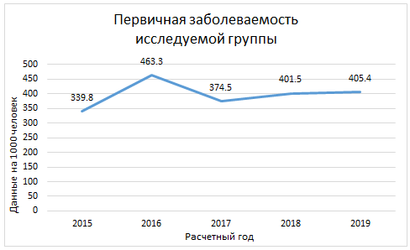
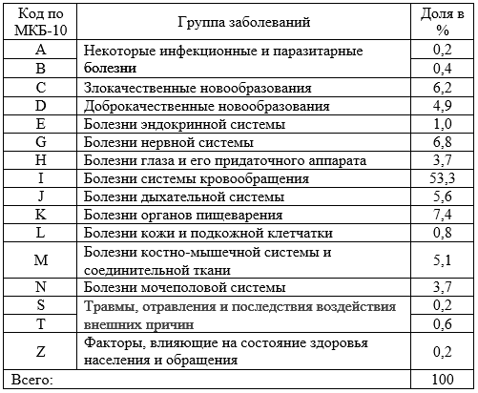
Динамика заболеваемости ветеранов ПОР исследуемой группы в 2015-2019 годах. Сравнение данных современного пятилетия с данными давнего пятилетия из медицинской литературы
Структура первичной заболеваемости ветеранов ПОР исследуемой группы в период 2015-2019 годов
Сравнение данных по структуре первичной заболеваемости ветеранов ПОР в период 2015-2019 годов с аналогичными данными в период 1997-2001 годов показало, что все пять диагнозов из более раннего периода попадают в список семи первых диагнозов более позднего периода. При этом значения средних первичных заболеваемостей лиц рассматриваемого контингента расположились в порядке убывания следующим образом:
– период 1997-2001 годов: I, J, K, M, G;
– период 2015-2019 годов: I, K, G, C, J, M, D.
Отметим, что сразу сильно проявились впервые обнаруженные при обследовании в более позднем периоде злокачественные новообразования (C), занявшие четвертую позицию, и доброкачественные новообразования (D) на седьмой позиции.
Первую позицию в структурах обеих подгрупп (с повышением на 12,9‰ у ветеранов ПОР более позднего периода) устойчиво занимают болезни системы кровообращения (I). По данному диагнозу имеет место минимальное различие рассмотренных первичных заболеваемостей.
Примечание - При разработке слайда использованы данные за 1994-2002 годы из следующего источника:
Олешко, В. А. Медико-психологическая коррекция психосоматических нарушений у ветеранов подразделений особого риска в отдаленном периоде : дис. … докт. мед. наук / В. А. Олешко. – СПб.: ФГУЗ "Всероссийский центр экстренной и радиационной медицины", 2007. – 74 с.

Slide 6
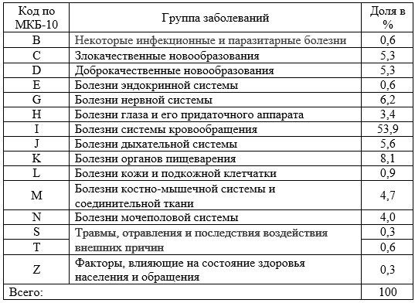
Динамика заболеваемости ветеранов ПОР исследуемой группы в 2015-2019 годах. Сравнение данных современного пятилетия с данными давнего пятилетия из медицинской литературы
Структура первичной заболеваемости ветеранов ПОР исследуемой группы в период 2016-2018 годов
Сравнение результатов исследования по структуре первичной заболеваемости ветеранов ПОР в период 2016-2018 годов с аналогичными данными ликвидаторов последствий аварии на ЧАЭС (далее – ПА на ЧАЭС) в тот же период времени показало, что по наименованиям первых девяти диагнозов их списки совпадают в восьми случаях.
Частоты заболеваний лиц рассматриваемого контингента (суммарно за три года) расположились в порядке убывания следующим образом:
– ветераны ПОР в период 2016-2018 годов: I, K, G, J, C, D, M, N, H;
– ликвидаторы ПА на ЧАЭС в 2016-2018 годах: I, K, M, E, J, C, H, G, N.
Первую позицию в структурах обеих подгрупп (с превышением на 5,9% у ветеранов ПОР) занимают болезни системы кровообращения (I).
Вторую позицию в структурах обеих подгрупп (с превышением на 5,9% у ликвидаторов последствий аварии на ЧАЭС) занимают болезни органов пищеварения (K).
Примечание - При разработке слайда использованы данные по ликвидаторам ПА на ЧАЭС за 2016-2018 годы из следующего источника:
Алексанин, С. С. Специализированная медицинская помощь в условиях круглосуточного стационара гражданам, подвергшимся радиационному воздействию вследствие катастрофы на Чернобыльской АЭС / С. С. Алексанин, В. Ю. Рыбников, К. К. Рогалев, В. А. Тарита // Медико-биологические и социально-психологические проблемы безопасности в чрезвычайных ситуациях. – 2019. – № 4. – С. 5-11.

Slide 7
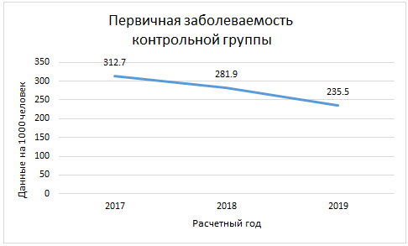
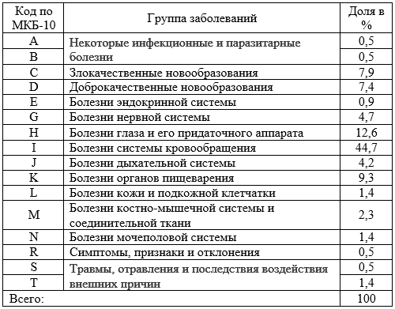
Структура первичной заболеваемости ветеранов ПОР из исследуемой группы в 2017-2019 годах. Сравнение с данными по первичной заболеваемости пациентов из контрольной группы за тот же период времени
Динамика первичной заболеваемости представителей контрольной группы в период 2017-2019 годов (на 1000 человек)
Структура первичной заболеваемости представителей контрольной группы в период 2017-2019 годов
При сравнении структур первичных заболеваемостей исследуемой группы ветеранов ПОР в период 2017-2019 годов и представителей контрольной группы в этот же период времени, определено, что по составу заболеваний, занимающих первые девять позиций, наблюдается полное совпадение. При этом перечисления заболеваний в порядке убывания частот выглядят следующим образом:
– исследуемая группа в период 2017-2019 годов: I, K, G, D, M, J, C, H, N;
– контрольная группа в период 2017-2019 годов: I, H, K, C, D, G, J, M, N.
Первую позицию в структурах обеих групп (с превышением на 3,7% у исследуемой группы) занимают болезни системы кровообращения (I).

Slide 8
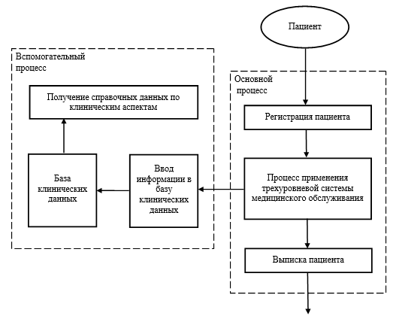
Организационная структура существующей в СЗОНКЦ системы оказания медицинской помощи
Основной процесс:
– процедура регистрации пациента;
– процесс применения трехуровневой системы медицинского обслуживания;
– процедура выписки пациента.
Алгоритм функционирования основного процесса
1) На вход основного процесса, поступает запрос на обслуживание в форме обращения пациента за медицинской помощью. Выполняется процедура регистрации пациента.
2) После завершения процедуры регистрации, для оказания медицинской помощи пациенту запускается процесс применения трехуровневой системы медицинского обслуживания, начиная с первого уровня.
3) В ходе выполнения процесса применения трехуровневой системы медицинского обслуживания, данные с информационного выхода процесса поступают в базу клинических данных.
4) По завершении процесса применения трехуровневой системы медицинского обслуживания, пролеченное лицо попадает на вход процедуры выписки пациента.
5) После завершения процедуры выписки, пролеченное лицо возвращается к своей обычной деятельности.
Вспомогательный процесс:
– база клинических данных;
– процедура ввода информации в базу клинических данных (далее – процедура ввода информации);
– процедура получения справочных данных по клиническим аспектам.
Примечание
Под процедурой понимается элемент системы, который непосредственно выполняется, без дальнейшей детализации его содержания.
Процесс – это элемент системы, который требует детализации для понимания его функциональности.

Slide 9
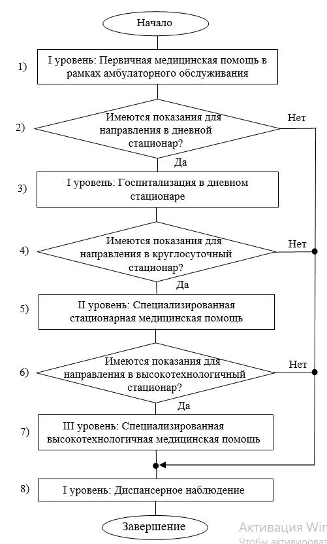
Алгоритм функционирования трехуровневой системы медицинского обслуживания
Алгоритм функционирования трехуровневой системы МО (начало)
1) В начале процесса пациент попадает на первый уровень системы, где ему оказывается первичная медицинская помощь в рамках амбулаторного обслуживания.
2) По окончании оказания первичной медицинской помощи проверяется, имеются ли показания для направления пациента в дневной стационар. Если таких показаний нет, то пациенту назначается диспансерное наблюдение первого уровня (8). Если же такие показания имеются, пациент направляется в дневной стационар первого уровня (3).
3) Выполняется оказание медицинской помощи в дневном стационаре (первый уровень).
4) По окончании оказания медицинской помощи в дневном стационаре, рассматривается вопрос, имеются ли показания для направления в круглосуточный стационар. Если ответ отрицательный, то пациенту назначается диспансерное наблюдение первого уровня (8). Если же такие показания имеются, пациент направляется в круглосуточный стационар второго уровня (5).
Алгоритм функционирования трехуровневой системы МО (окончание)
5) Выполняется оказание специализированной стационарной медицинской помощи в круглосуточном стационаре (второй уровень).
6) После завершения оказания медицинской помощи в круглосуточном стационаре рассматривается, имеются ли показания для направления пациента в высокотехнологичный стационар. При отрицательном ответе на поставленный вопрос, пациент переводится на диспансерное наблюдение первого уровня (8). Если же такие показания имеются, пациент направляется для оказания специализированной высокотехнологичной медицинской помощи третьего уровня (7).
7) Выполняется оказание специализированной высокотехнологичной медицинской помощи (третий уровень). После завершения лечения на данном уровне, пациент переводится на диспансерное наблюдение первого уровня (8).
8) Диспансерное наблюдение (первый уровень) будет продолжаться столько, сколько потребуется, пока не будет сделан вывод, и принято соответствующее решение – о достижении устойчивого результата по состоянию здоровья пациента. В этом случае работа трехуровневой системы оказания медицинской помощи завершается.

Slide 10
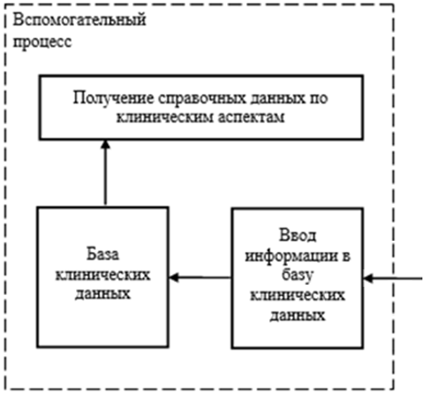
Алгоритмы функционирования вспомогательного процесса
Введение
При работе с базами данных требуется не менее двух алгоритмов обслуживания:
– алгоритм накопления данных;
– алгоритм извлечения накопленных данных для анализа.
Алгоритм накопления данных
1) клинические данные из основного процесса с помощью терминала пользователя попадают на вход процедуры ввода информации;
2) процедура ввода информации размещает ее в базе клинических данных для последующего длительного хранения.
Алгоритм извлечения накопленных данных
1) по запросу с терминала пользователя требуемая информация из базы данных попадает на вход процедуры получения справочных данных по клиническим аспектам;
2) процедура получения справочных данных по клиническим аспектам выдает ее на терминал пользователя.
Выводы по результатам рассмотрения существующей системы оказания медицинской помощи
1) В отдаленном прошлом системы оказания медицинской помощи содержали только основной процесс, поскольку отсутствовали необходимые средства вычислительной техники.
2) Некоторые крупные медицинские центры могут содержать в себе все элементы трехуровневой системы оказания медицинской помощи;
3) Для описания функционирования трехуровневой системы оказания медицинской помощи кроме структуры необходимо представлять последовательность действий во времени, которые должны выполняться при каждом обращении пациентов исследуемого контингента.
4) Наличие вспомогательного процесса существенно облегчает получение справочной информации.

Slide 11
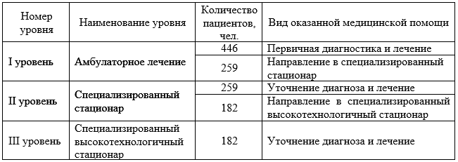
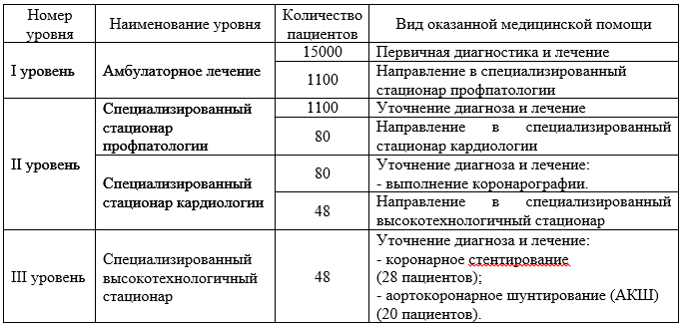
Анализ результатов применения трехуровневой системы медицинского обслуживания
Результат применения трехуровневой системы оказания медицинской помощи ветеранам ПОР за период с 2012 по 2021 годы
Выводы:
1) Трёхуровневая система организации медицинской помощи впервые применялась по отношению к ветеранам ПОР. Достигнутый результат позволяет рекомендовать данный метод к применению в отношении всех лиц, подвергшихся ВИИЯТ.
2) Для своевременного предупреждения и, возможно, снятия имеющихся стрессовых состояний лиц, подвергшихся ВИИЯТ, следует дополнительно рассматривать наличие в штате медицинских учреждений специалистов по психологическому сопровождению пациентов.
Результат применения трехуровневой системы оказания медицинской помощи представителям прикрепленного контингента в 2022 году
Выводы:
1) Применение трёхуровневой системы организации медицинской помощи в отношении прикрепленного контингента СЗОНКЦ было поддержано государственным заданием, поэтому удалось организовать полноценный мониторинг состояния здоровья данной категории граждан.
2) Установлено, что применение метода селективной коронарографии обеспечивает необходимый уровень детализации при уточнении доминирующего диагноза сегодняшней статистики – «Болезни системы кровообращения» (I).

Slide 12
Оценка качества оказания медицинской помощи ветеранами ПОР (анкетирование с помощью авторского опросника)
Основными вопросами анкеты являлись следующие:
пол ветерана ПОР;
возраст ветерана ПОР;
вид ПОР при исполнении ветеранами служебных обязанностей;
наличие инвалидности;
диагноз (диагнозы);
информированность о доступных льготах;
удовлетворенность качеством оказания медицинской помощи.

Slide 13
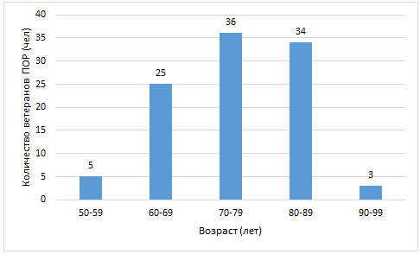
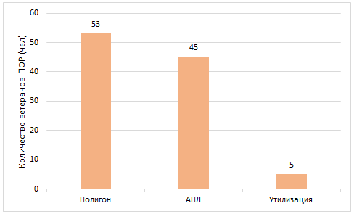
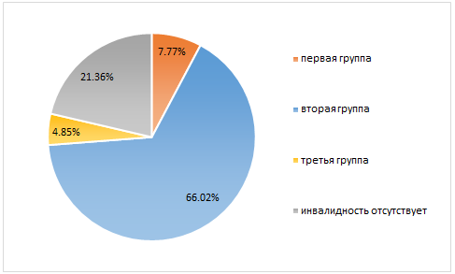
Результат телефонного опроса 103-х ветеранов ПОР в 2020 году (часть 1)
Распределение ветеранов ПОР по возрасту
Распределение ветеранов ПОР опрашиваемой группы по видам подразделений («Полигон» –испытания ядерного оружия; АПЛ – атомная подводная лодка; «Утилизация» –утилизация радиоактивных отходов)
Распределение ветеранов ПОР опрашиваемой группы по категориям инвалидности
Распределение ветеранов ПОР опрашиваемой группы по половому признаку:
-- мужчины: 96%
– женщины 4%
Показатель недостаточной информированности о льготах для данной категории населения составил 37.86%.

Slide 14
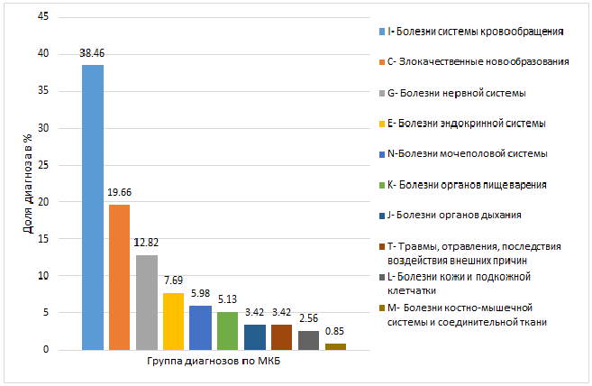
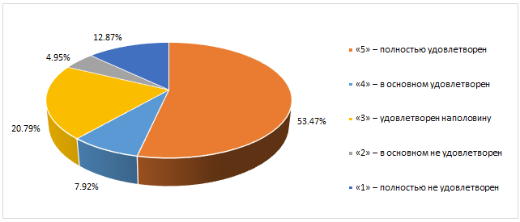
Результат телефонного опроса 103-х ветеранов ПОР в 2020 году (часть 2)
Распределение диагнозов заболеваний ветеранов ПОР опрашиваемой группы по классам МКБ (международная классификация болезней)
Оценка удовлетворенности качеством оказания ветеранам ПОР опрашиваемой группы медицинской помощи
Число полностью удовлетворенных качеством медицинского обслуживания составило 53,47%. Полностью не удовлетворенных было 4,95%.
При пересчете частичной удовлетворенности и частичной неудовлетворенности в соответствии с весовыми коэффициентами каждой такой оценки, получим, что общая удовлетворенность составит около 71%, а общая неудовлетворенность – 29% соответственно.

Slide 15
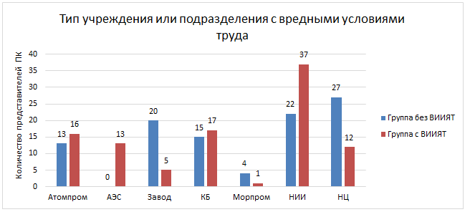
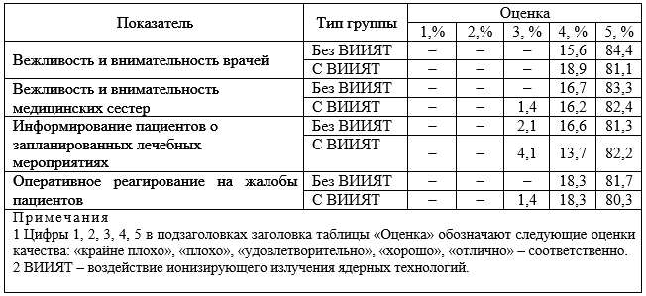
Результат анкетирования двух групп (по 101 человеку в каждой) представителей прикрепленного контингента СЗОНКЦ в 2023 году (часть 1)
Распределение представителей ПК по возрасту
Распределение представителей ПК из группы с ВИИЯТ по половому признаку: 84,16% – мужчины, а 15,84% – женщины.
Распределение представителей ПК из группы без ВИИЯТ по половому признаку: 86,14% – мужчины, а 13,86% – женщины.
Оценка удовлетворенности представителей ПК качеством оказания медицинской помощи
Выводы:
1) Оценка качества медицинского обслуживания не зависит от наличия ВИИЯТ.
2) Оценка качества медицинского обслуживания ветеранами ПОР значительно ниже, чем представителями ПК. Возможно, что эта оценка зависит от модели финансирования сравниваемых категорий граждан. Финансирование оказания медицинской помощи ветеранам ПОР осуществляется по системе ОМС, а представителям ПК – в рамках специального государственного задания. Из этих возможностей и выстраивается система оказания медицинской помощи каждой из указанных категорий граждан, вплоть до степени использования трехуровневой системы.

Slide 16
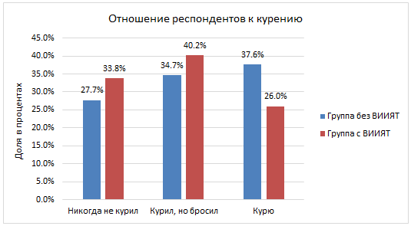
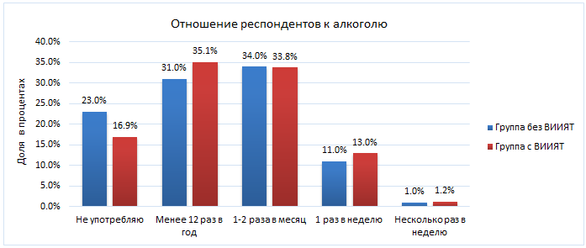
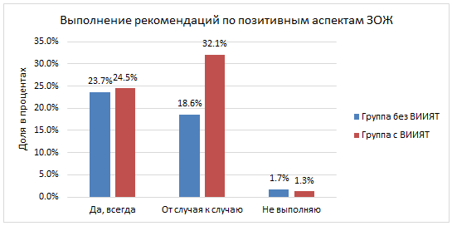
Результат анкетирования двух групп (по 101 человеку в каждой) представителей прикрепленного контингента СЗОНКЦ в 2023 году (часть 2)
Выводы:
1) Образ жизни – это сфера деятельности пациентов, впрямую не подконтрольная медицинскому учреждению, поскольку происходит за его пределами. Вопрос пропаганды ЗОЖ поднимается медицинским персоналом только при посещениях пациентами медицинского учреждения.
2) При наличии периодического обязательного анкетирования рассматриваемого контингента, появляется возможность обнаружить направления недоработки по вопросам выполнения рекомендаций ЗОЖ, что позволит вовремя принять решения об усилении пропаганды по соответствующим направлениям.

Slide 17
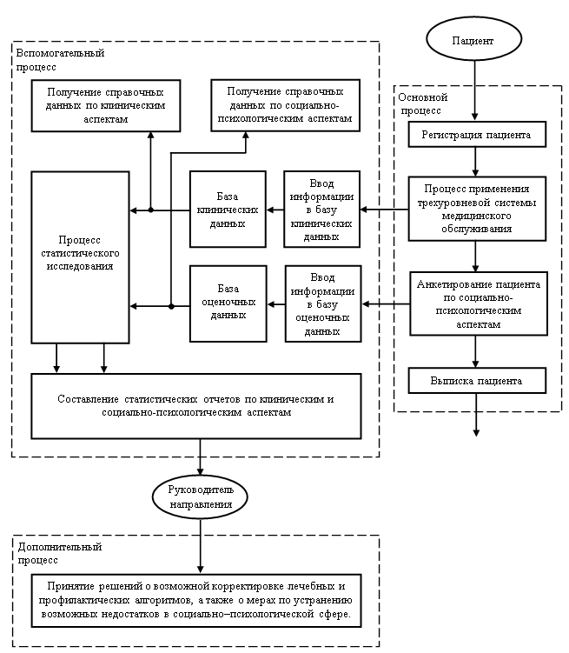
Организационная структура предлагаемой системы оказания медицинской помощи
В правой части системы показан основной процесс оказания медицинской помощи пациенту (далее – основной процесс). В его состав входят:
– процедура регистрации пациента;
– процесс применения трехуровневой системы медицинского обслуживания;
– процедура анкетирования пациента по социально-психологическим аспектам;
– процедура выписки пациента.
Слева от основного процесса изображен вспомогательный процесс. В его составе представлены:
– база клинических данных;
– процедура ввода информации в базу клинических данных;
– процедура получения справочных данных по клиническим аспектам;
– база оценочных данных;
– процедура ввода информации в базу оценочных данных;
– процедура получения справочных данных по социально-психологическим аспектам;
– процесс статистического исследования;
– процедура составления статистических отчетов по клиническим и социально-психологическим аспектам (далее – процедура составления статистических отчетов).
Снизу от вспомогательного процесса расположен дополнительный процесс, в котором представлена процедура принятия решений о возможной корректировке лечебных и профилактических алгоритмов, а также о мерах по устранению возможных недостатков в социально–психологической сфере (далее – процедура принятия решений).

Slide 18
Процессы предлагаемой системы оказания медицинской помощи
Структура основного процесса предлагаемой системы почти не отличается от структуры основного процесса существующей системы: здесь появляется только один дополнительный элемент – процедура «Анкетирование пациента по социально-психологическим вопросам»
Структура и алгоритм вспомогательного процесса претерпели наибольшие изменения по отношению к существующей системе оказания медицинской помощи.
Вспомогательный процесс получает, сохраняет и обрабатывает данные двух типов:
1) объективная информация о состоянии здоровья лиц рассматриваемого контингента;
2) субъективная информация о качестве медицинского обслуживания лиц рассматриваемого контингента.
Объективная информация о состоянии здоровья обследуемых пациентов накапливается в базах клинических данных по результатам диагностирования, лечения, проведения специальных обследований и профилактических мероприятий.
Субъективная информация о качестве медицинского обслуживания накапливается в базах оценочных данных в результате опросов или анкетирования пациентов по заранее разработанному перечню вопросов.
Процесс применения трехуровневой системы медицинского обслуживания находится, как и в случае с существующей системой, внутри основного процесса. Структура и содержание процесса применения трехуровневой системы медицинского обслуживания в предлагаемой системе оказания медицинской помощи лицам, подвергшимся ВИИЯТ, полностью совпадают с аналогичными элементами в существующей системе оказания медицинской помощи.
Алгоритм функционирования основного процесса отличается тем, что после завершении процесса применения трехуровневой системы медицинского обслуживания, выполняется процедура анкетирования пациента по социально-психологическим аспектам. Результат анкетирования фиксируется в базе данных для оценочной информации по рассматриваемому контингенту.
После анкетирования пролеченное лицо попадает на вход процедуры выписки пациента.
Работа дополнительного процесса, который запускается руководителем направления, заключается в том, что на основании данных из полученных статистических отчетов выполняется пакет процедур для принятия требуемых решений по возможным корректировкам клинических и социально-психологических аспектов оказания медицинской помощи.

Slide 19
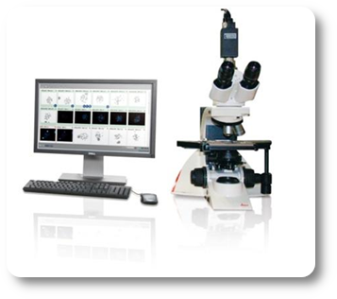
Прикладное научное исследование (часть 1)
1. Цель исследования:
С помощью цитогенетических методов исследования выполнить ретроспективный анализ биологических оценок доз радиационного воздействия, полученных ветеранами подразделений особого риска, и использовать результаты анализа для составления алгоритмов по профилактическим и диагностическим мероприятиям.
2. Описание исследования
Цитогенетическая дозиметрия- метод оценки дозы, используемый при трудности в интерпретации данных, в случаях, когда есть основания считать, что лица, не носящие дозиметров, подверглись воздействию радиации, в случаях требований компенсации за лучевые поражения, факт которых не подтвержден однозначными дозиметрическими данными, или в случаях облучения человека в течение рабочей жизни. *
* Источник: «Использование цитогенетической дозиметрии для обеспечения готовности и реагирования при радиационных аварийных ситуациях» 2014 г. Вена
Международное агентство по атомной энергетике

Slide 20
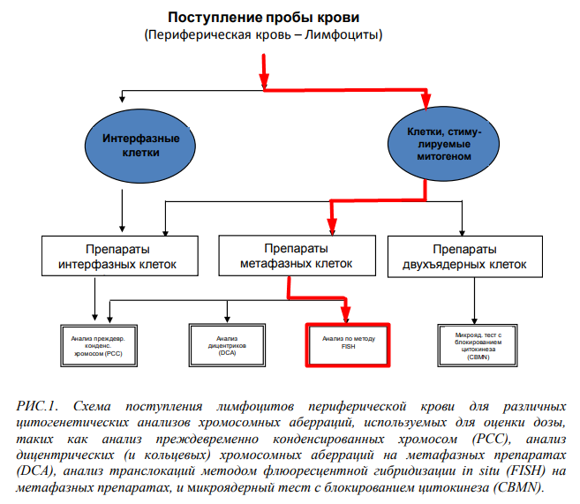
Прикладное научное исследование (часть 2)
* Источник: «Использование цитогенетической дозиметрии для обеспечения готовности и реагирования при радиационных аварийных ситуациях» 2014 г. Вена
Международное агентство по атомной энергетике

Slide 21
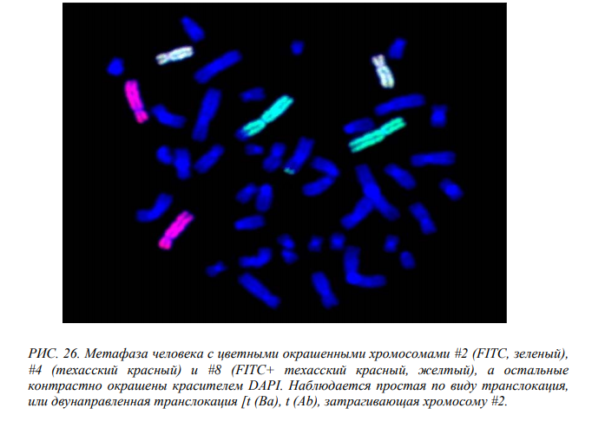
Прикладное научное исследование (часть 3)
* Источник: «Использование цитогенетической дозиметрии для обеспечения готовности и реагирования при радиационных аварийных ситуациях» 2014 г. Вена
Международное агентство по атомной энергетике

Slide 22
Прикладное научное исследование (часть 4)
Предполагаемые (ожидаемые) результаты и их возможная практическая значимость (применимость):
Реестр ветеранов ПОР
Повышение качества медицинской помощи ветеранам ПОР
Экономический эффект за счет оптимизации ресурсных и временных затрат для оказания медицинской помощи
Социальный эффект (как для уже пострадавших от ионизирующего излучения, так и для работающих с повышенным риском облучения) за счет снижения заболеваемости в результате вовремя принятых профилактических мер
Источник: «Оценка качества оказания медицинской помощи ветераном подразделений особого риска» Кремлевская медицина. Клинический вестник. №4 2020
Автор: Першина Е. И.

Slide 23
Выводы
Применение трёхуровневой системы организации медицинской помощи в отношении ветеранов ПОР и в отношении представителей прикрепленного контингента СЗОНКЦ продемонстрировало высокую эффективность применения метода к лицам, подвергшимся ВИИЯТ. Достигнутые результаты позволяют рекомендовать данный метод к применению в отношении всех лиц, подвергшихся ВИИЯТ.
Организация системы оказания медицинской помощи лицам, испытавшим ВИИЯТ, должна предусматривать возможность оценки качества медицинского обслуживания как по клинической составляющей, так и по социально-психологической составляющей.
По косвенным данным опросов и анкетирования проявился эффект зависимости удовлетворенности пациентов качеством медицинского обслуживания от способа финансирования оказания медицинской помощи.
Исследование, проводимое в рамках НИР «Оценка результатов радиационного воздействия на состояние здоровья ветеранов подразделений особого риска с использованием методов цитогенетического исследования», может стать основой для дальнейшего изучения аспектов оказания медицинской помощи всем категориям лиц, испытавших ВИИЯТ, для углубленного клинического обследования.
Тема организации системы оказания медицинской помощи лицам, испытавшим ВИИЯТ, будет оставаться актуальной и далее – пока в мире применяются ядерные технологии.

Slide 24
Благодарю за внимание!
Контакты: pershina.ei@mail.ru
8-9118113344

